Slide 1
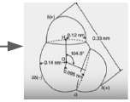
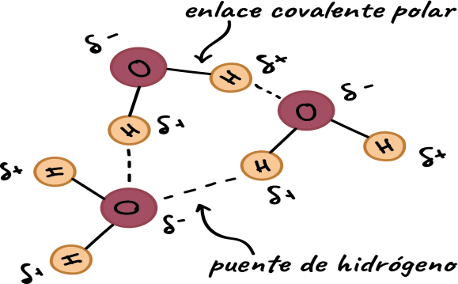
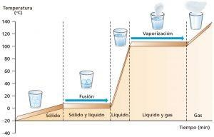
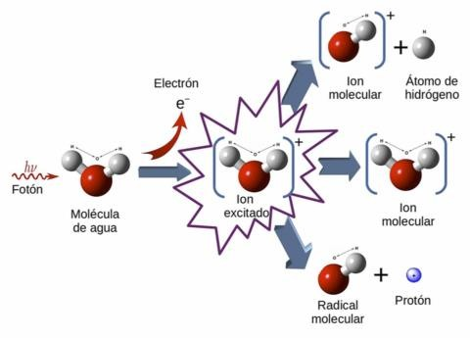
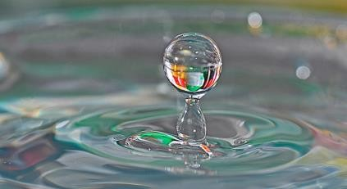
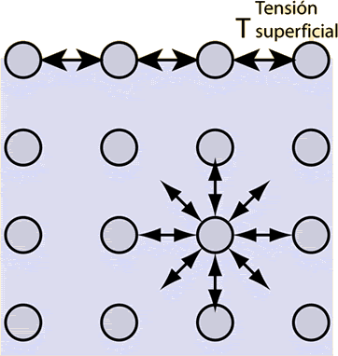
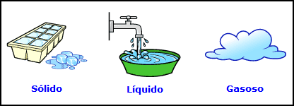
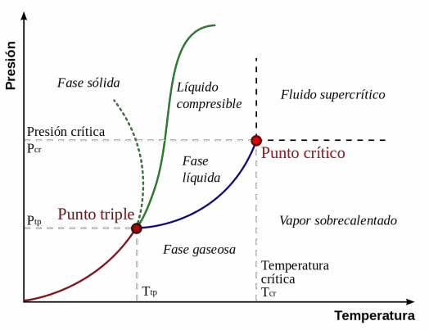
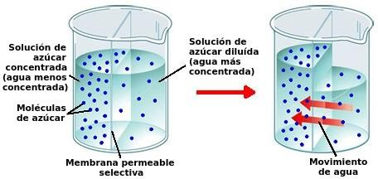
Esta formado por dos átomos de hidrógeno y uno de oxígeno . Cada átomo de hidrógeno está unido al oxígeno por medio de un par de electrones de enlace. La longitud del enlace volcalente 0.96Aº y formando un ángulo de 104.5º.Forma tetraédrica. Los radios de Van der Waals H y O son de 0.12nm y 0.14nm
Estructura
Electronegatividad
Existe una diferencia de electronegatividades, el oxigeno tiene un gran poder de atracción por las moléculas de hidrogeno que ocasiona que tenga una carga parcial positiva temporal mientras que el átomo de oxigeno tiene una carga parcial doble negativa .
Formación de puentes de hidrogeno con grupos funcione de carbohidratos y proteínas
La carga negativa parcial del O de una de las moléculas puede formar un puente de hidrógeno con la carga positiva parcial de los hidrógenos de otras moléculas. Los puentes de hidrógenos también tienen uniones con proteínas ,hidratos de carbono y ácidos grasos
Punto de fusión y ebullición en puentes de hidrogeno
Ebullición: cuando los puentes de hidrogeno están expuestas a un temperatura de 100ºC los puentes de hidrogeno desaparecen ,las moléculas quedan libres y procede a la evaporación Fusión: se reafirma los puentes de hidrogeno, donde se juntan mas moléculas .
Calor latente de vaporización y condensación
Vaporización: representa la energía que se necesita para transformar 1 kilogramo de agua liquida en vapor a 100 º C, la requiere para romper los puentes de hidrógenos para que las moléculas estén libres y puedan pasar a la fase gaseosa
Condensación: es una actividad exotérmica que se libera una gran cantidad de calor. También conocido condensación inverso ala evaporación.
A 100º C 333.7kJ/g Cambia el agua liquida a hielo a 0 ºC . Es la cantidad de calor que debe suministrarse a una cantidad determinada de sustancia sólida para cambiar su estado físico de sólido a líquido.
La ionización ayuda como método físico de conservación que consiste en exponer un producto a la acción del paso de electrones acelerados durante un cierto tiempo como objetivo higienizarlo.
Se suele aplicar en productos frescos, secos, congelados, enlatados, precocinados y deshidratados.
Calor latente de
fusión
Propiedades fisicoquímicas
Calor especifico 4.1863 kJ/g
Se define por la cantidad de calorías que son necesarias para que un gramo de masa eleve su temperatura.
Ionización
Cuando una molécula de agua es rodeada por iones, o por fotones de suficiente energía, se pierde uno de sus electrones, esto forma
una especie con carga positiva conocida como el ion H O⁺
AGUA
Constante dieléctrica 80 a 20º C
2
Medida de la tendencia del disolvente a oponerse a las fuerzas electrostáticas de atracción en iones con carga opuesta
Es la interacción de las partículas en la superficie del agua esta se presenta como una coma elástica.
Es causada por los efectos de las fuerzas intermoleculares que existen en la interfase.
Tensión superficia 72.8𝑥10³ 𝑁/𝑚
Estado sólido: Se produce cuando el agua es sometida a una temperatura inferior a 0ºC y se congelan. Se produce cuando todas las moléculas que componen el agua están unidas.
Estado liquido: al líquido recibe el nombre de fusión; ese estado, en el que la mayoría de las moléculas siguen unidas, se produce entre los 0º y 100º.
Estado gaseoso: Cuando el agua es sometida a una determinada temperatura se produce la evaporación +100º C. En este caso, las moléculas se liberan completamente.
El método más empleado en
la esterilización de alimentos en conserva es el de calor húmedo, el cual recurre al vapor por agua para transferir energía térmica y eliminar los microrganismos.
Que se puede llevar realizar en la industria con un autoclave estático automático u Esterilizador cilíndrico tipo rotatorio
Condiciones que determinan el estado físico
Estados físicos
Punto triple del Agua
Es el punto que coexiste las tres fases del agua se alcanza a una temperatura de 0.0098
°C ,pero la presión no es de 1 atm como de normal, sino 0.0060373057 atm.
Propiedades que dependen solo del numero de partículas de un soluto en el solvente
Descenso de la presión de vapor: cuando se le añade un soluto no volátil.
Descenso del punto crioscópico: la temperatura de congelación de las
Propiedades coligativas
disoluciones es mas baja que la temperatura de congelación del disolvente puro
Aumento del punto de ebullición: es donde la presión de vapor iguala a la presión atmosférica
Aumento de la presión osmótica :es la inclinación que tienen los solventes a ir desde áreas con menor concentración hacia áreas con mayor concentración de soluto.
Los solutos cambian el punto de solidificación del agua esto a causa del rompimiento del arreglo tetraédrico del H2O
Efecto de solutos
La presencia de solutos en el agua tiene impacto en su estructura molecular
La influencia de la temperatura cambia la
solubilidad de una solución
los puentes de Hidrogeno en el hilo al reducir la energía
La propiedad del aumento de la presión osmótica se utiliza para la deshidratación de frutas y verduras, como la uva con esta propiedad poseen un porcentaje de 5% y 18% de solidos disueltos en el interior del producto así como los minerales, vitaminas y azucares. Como agente osmótico la sacarosa.
También se puede ver en carne (res) como principal agente osmótico el cloruro de sodio
libre de su sistema
Interpretación del efecto del peso molecular y la concentración en las propiedades coligativas
Las propiedades coligativas tienen una dependencia con el numero de moles del soluto que ayudan a determinar la concentración que ayudara a conocer su peso y masa molecular.

